Slide 1
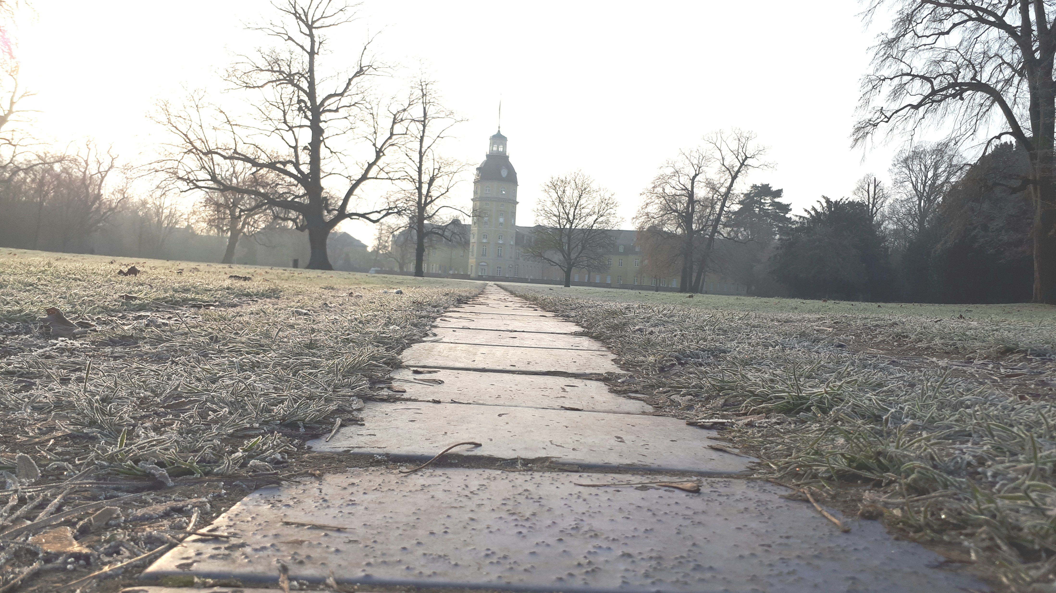
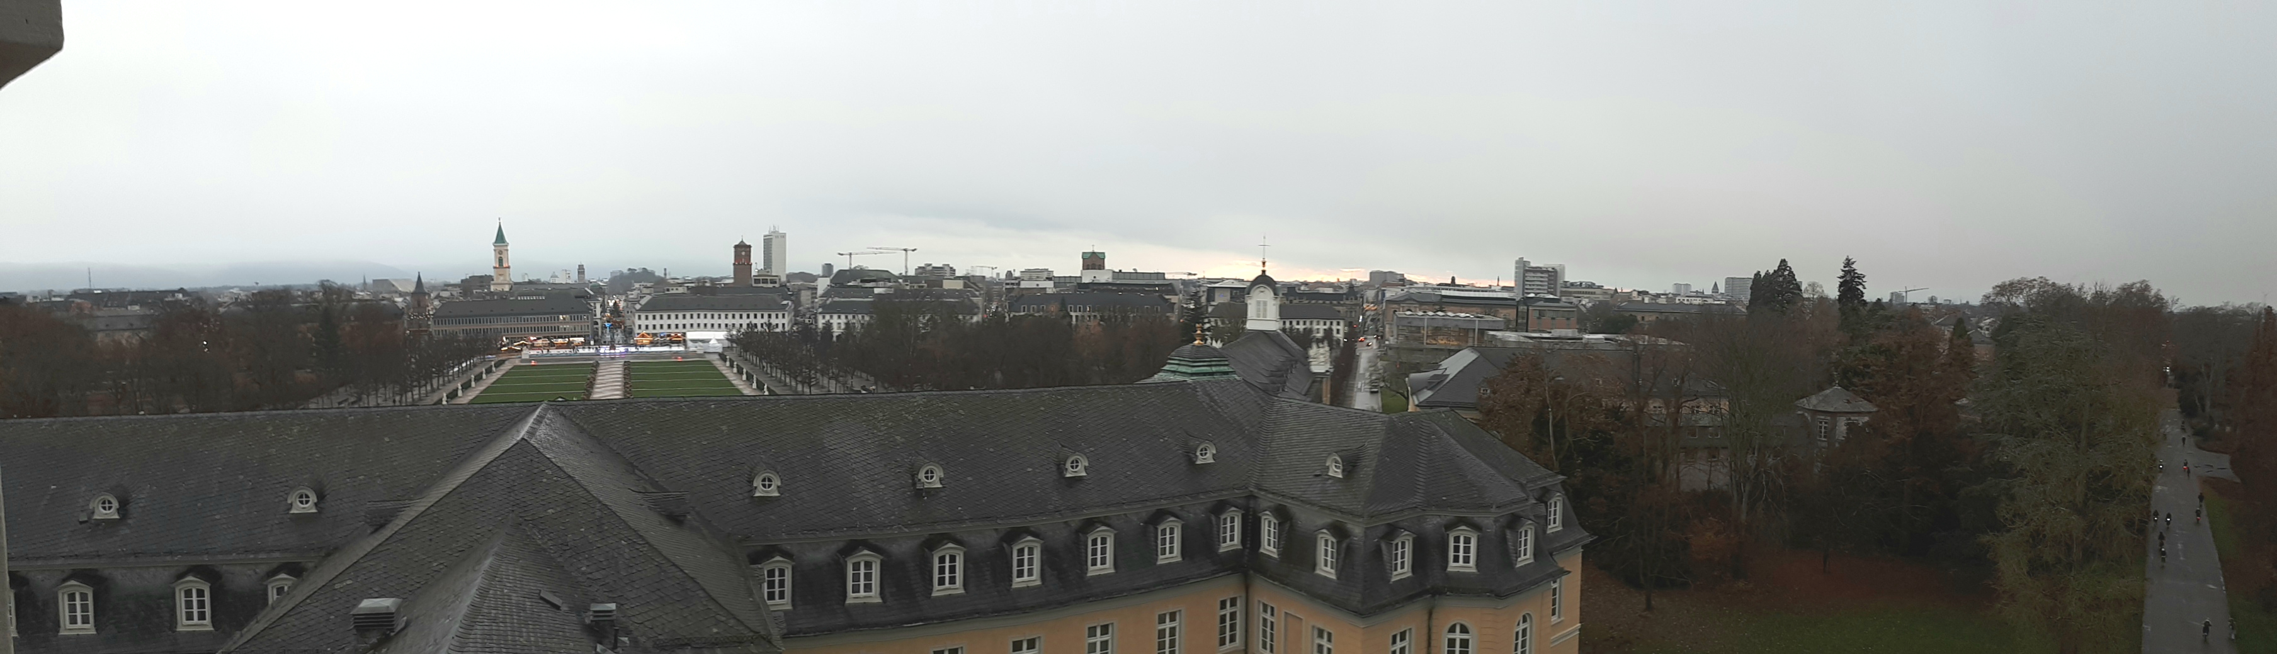
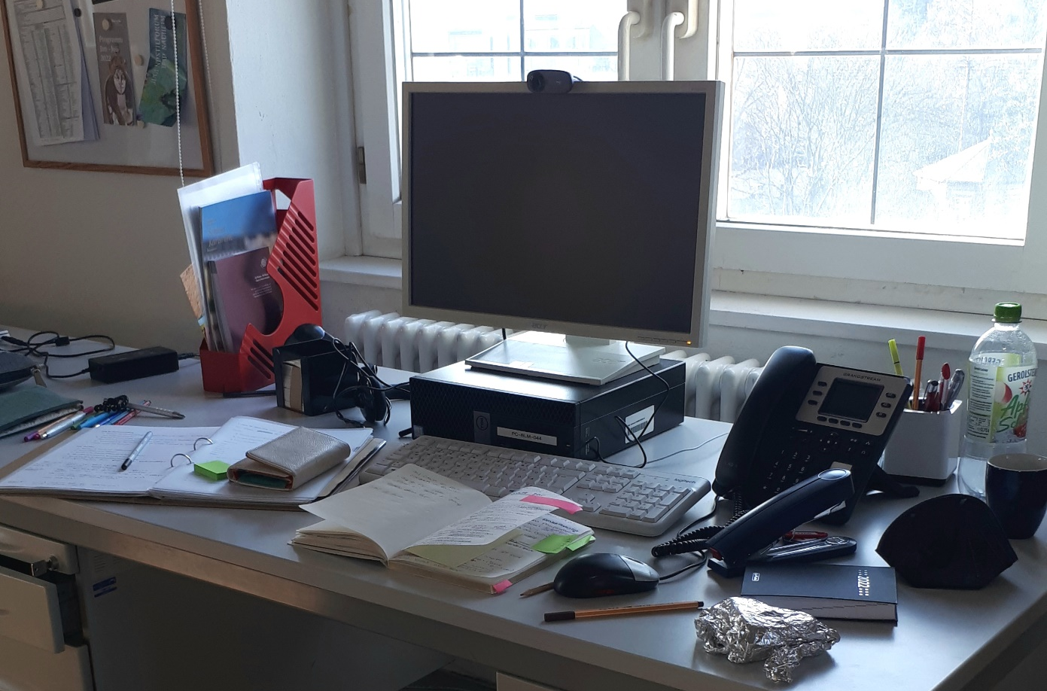
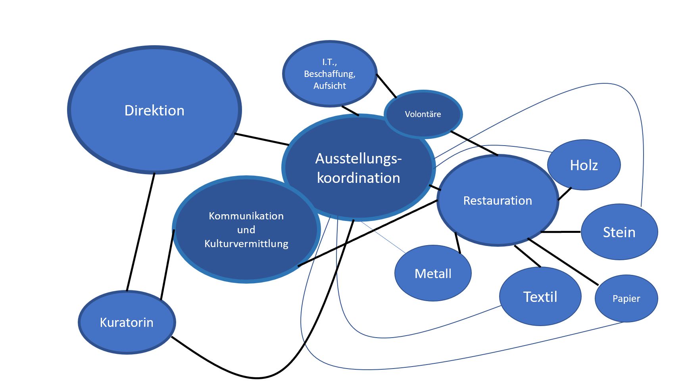
Praktikum im Badischen Landesmuseum Karlsruhe
Oktober 2021 – Januar 2022
Luisa Gagliardi // gagliardil.1990@web.de // Eberhard Karls Universität // Asien Orient Institut // Abteilung für Ethnologie // Mobilitätssemester 2021/22
Überblick
Mein Mobilitätssemester fand in Form eines viermonatigem Praktikums statt. In der Abteilung der Ausstellungskoordination durfte ich miterleben, wie die Sonderausstellung „Göttinnen des Jugendstils“ organisiert, aufgebaut und schließlich eröffnet wurde.
Mein Ziel war es, durch Interviews und teilnehmende Beobachtungen, die Dynamik der Mitarbeiter und die Arbeit im Museum kennenzulernen. Besonders wichtig war mir dabei, eine Verbindung meiner beiden Studienfächer, Ethnologie und Kunstgeschichte herstellen zu können.
Praktikum und Tätigkeiten
Nach den ersten Wochen, in denen meine Arbeit hauptsächlich administrativer Natur war, verlagerte sich mit der Zeit mein Arbeitsbereich primär auf die Fläche der Sonderausstellung. Dort unterstützte ich die Mitarbeiter beim Aufbau und bei der Abholung der Ausstellungsobjekte. Zudem erledigte ich Botengänge und half bei der Aufstellung der Werke. Die Nähe zu den Ausstellungsobjekten war von Beginn bis zum Schluss, Bestandteil des Praktikums im Museum.
Währenddessen lernte ich nicht nur das Museum selbst, sondern auch die Mitarbeiter und ihren Umgang untereinander kennen.
Erkenntnisse und Ausblick
Während des Mobilitätssemesters erkannte ich immer wieder, wie strukturiert und organisiert die verschiedenen Abteilungen miteinander arbeiten und wie ausschlaggebend Kooperation dabei ist. Der respektvolle Umgang und die Teamarbeit waren stets motivierend und schafften ein angenehmes Arbeitsumfeld.
Ich konnte mein Wissen, das ich durch mein Ethnologie und Kunstgeschichte Studium erlernt habe, in die Praxis umsetzen. Beide Fächer lehrten mich, aufmerksames und objektives Beobachten, wodurch ich keine Schwierigkeiten hatte, Verbindungen herzustellen und mich anzupassen.
Abb. 1: Aussicht vom Büro auf die Karlsruher Innenstadt
Abb. 2: Mein Arbeitsplatz im Büro
Abb. 3: Netzwerkanalyse mit den wichtigsten Abteilungen. Zentral, Ausstellungskoordination. Kommunikation /Kulturvermittlung und Volontäre der AK,.

